Slide 1

Déposer un article dans l'archive ouverte de l'université de Bordeaux « OSKAR Bordeaux »
Module 3.3
Ce contenu est mis à disposition selon les termes de la Licence Creative Commons Attribution - Partage dans
les Mêmes Conditions 3.0 France.

Slide 2
Programme
Au cours de cette session, l’équipe d’OSKAR Bordeaux vous présente OSKAR Bordeaux et ses fonctionnalités puis vous montre comment y effectuer un dépôt de publication avec texte intégral
→ Présentation de l’outil et des fonctionnalités d’OSKAR Bordeaux
→ Effectuer un dépôt dans OSKAR Bordeaux

Slide 3

Présentation de l’outil et des fonctionnalités d’OSKAR Bordeaux
3

Slide 4
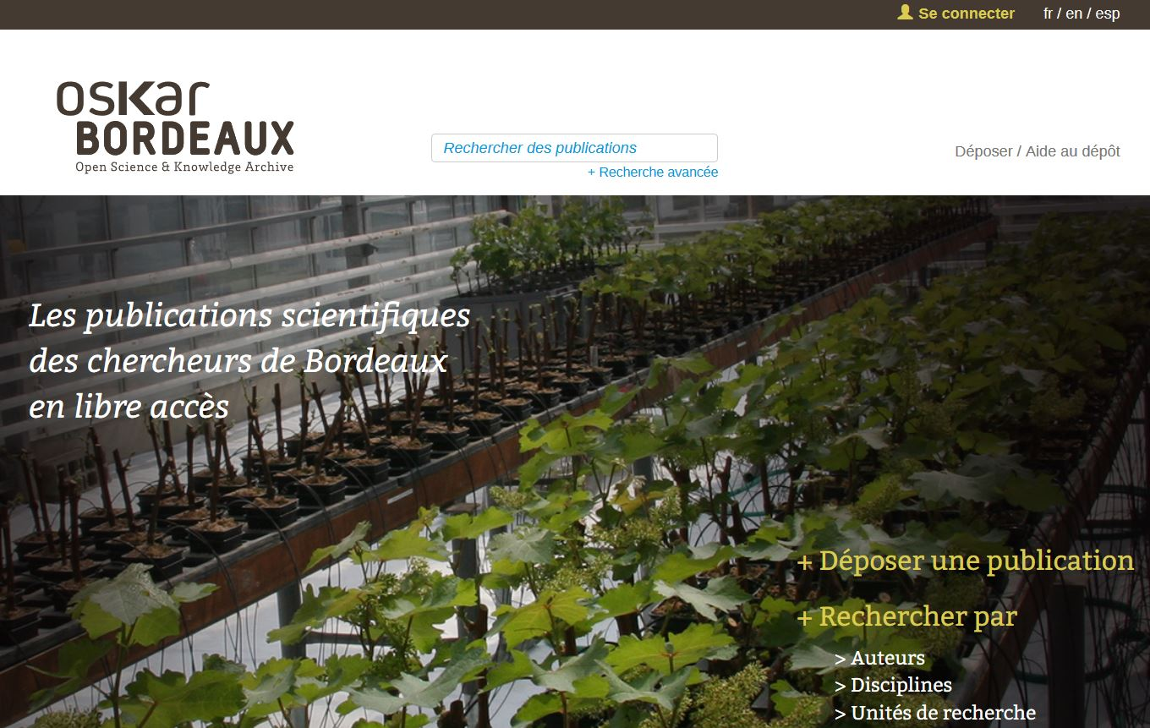
OSKAR Bordeaux : la plateforme des publications en libre accès de la communauté scientifique du site universitaire bordelais
Avantages pour les chercheurs
Augmenter la visibilité et l’impact de vos publications : Un article déposé dans une archive ouverte est 2 fois plus cité qu'un article non déposé (étude de l'Université de Liège )
Faciliter la rédaction de vos rapports d’activité, la préparation d’appels à projet : export de votre liste de publications
Bénéficier des fonctionnalités d’Oskar : infos statistiques, veille sur une thématique, alimentation de votre site web…
Protéger vos travaux : conserver ses droits d’auteur et bénéficier d’une datation certifiée de vos publications
Garantir la pérennité d’accès à vos fichiers, la maîtrise de vos données : Research gate et Academia sont des sites privés qui ne garantissent ni la pérennité des données ni la gratuité d’accès à leurs contenus. Oskar vous permet de stocker localement votre production scientifique tout en partageant vos références de publication via les réseaux sociaux
Bénéficier d’un accompagnement de proximité avec un référent Oskar

Slide 5


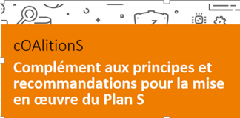




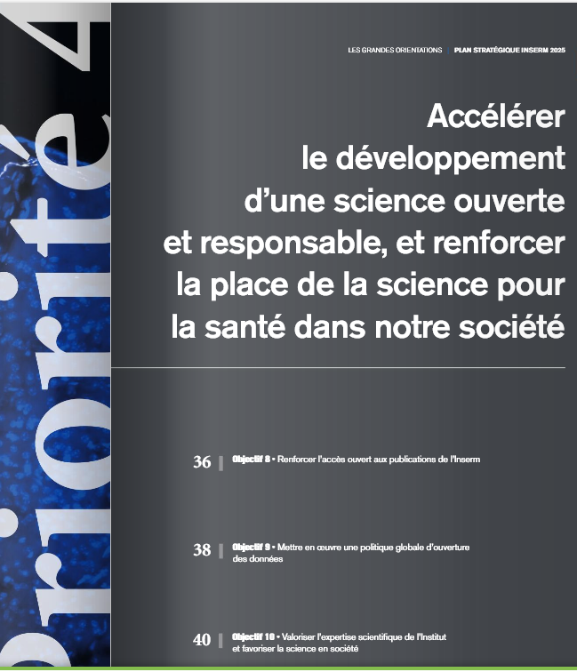
Garantir un accès libre à la production scientifique des chercheurs du site bordelais
Contexte national et européen favorable
Comment ?
Stratégie Science ouverte des établissements
Mieux signaler, diffuser vos publications et donner accès au texte intégral

Slide 6
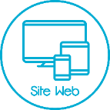












Augmenter la visibilité de sa production scientifique et son impact
Export automatique
Alimentation de sites web
Meilleure visibilité
Indexation moteurs de recherche / sites internationaux
Meilleur impact
Partage des références
Export vers un compte

Slide 7
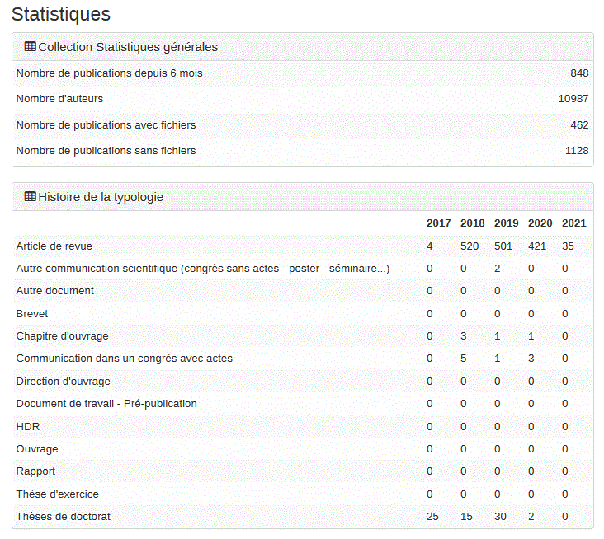
Création de la collection BPH dans Oskar, chargement du rétrospectif des publications 2018-2020
https://oskar-bordeaux.fr/handle/20.500.12278/10
Etat du chargement :
Chargement 2018-2020 : OK
Chargement 2016-2017 : à venir
1847 publications importées :
538 avec texte intégral
1309 références

Slide 8
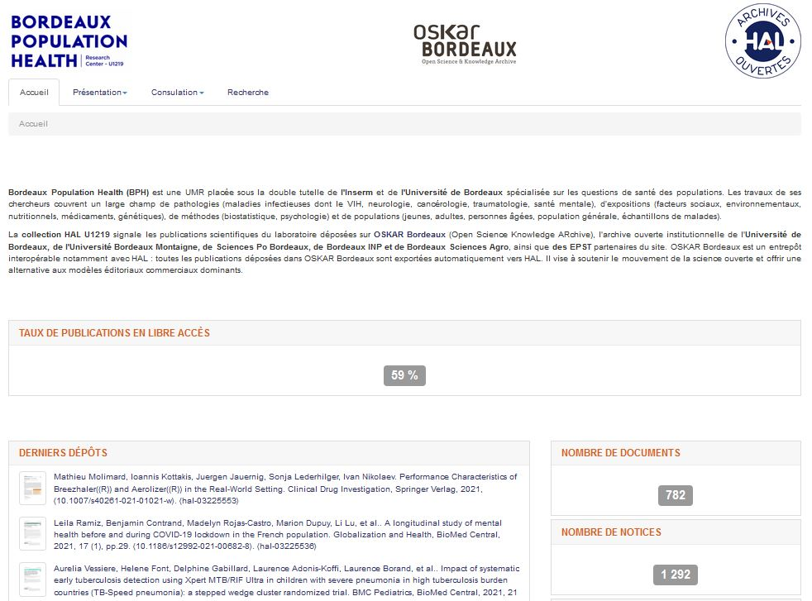
Partenariat avec HAL-INSERM et création de la collection HAL BPH
https://www.hal.inserm.fr/U1219

Slide 9
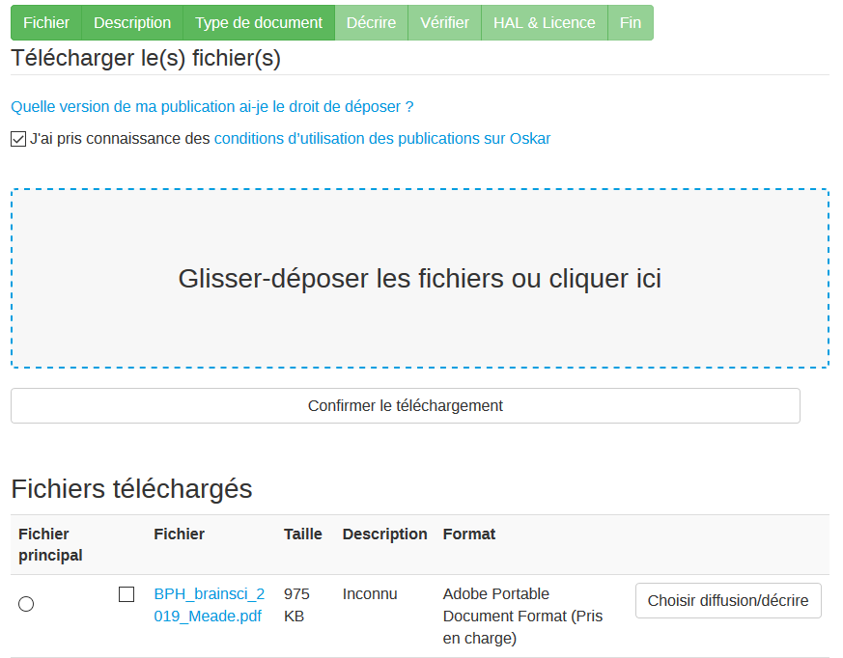
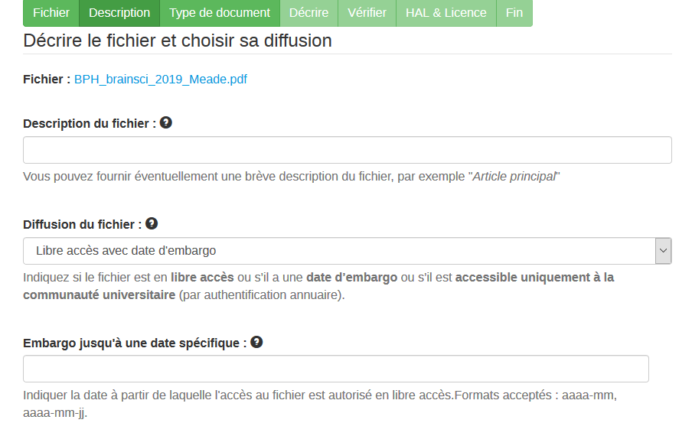
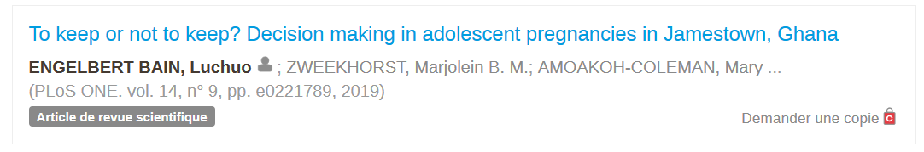
Comment établir une période d’embargo ?
A échéance de la date d’embargo : le fichier sera diffusé automatiquement en libre accès
Pendant la période de l’embargo : il est possible de demander une copie à l’auteur via un formulaire en ligne :
Besoin d’aide sur la version à déposer ou la date d’embargo? @adresse de contact

Slide 10
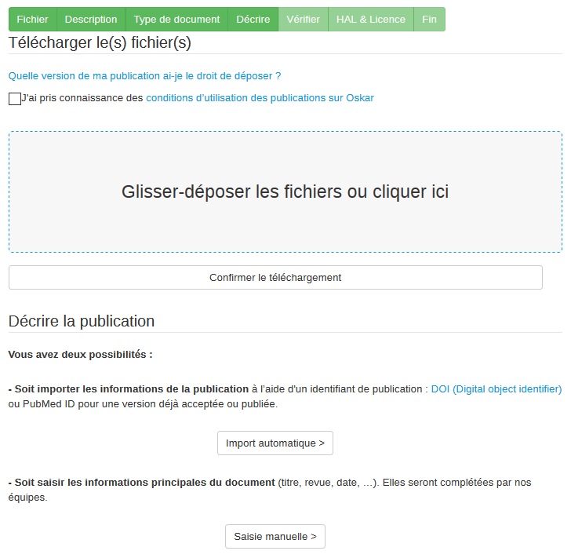
Comment saisir les informations de la publication ?
Pour décrire le document : 2 méthodes :
Si l’article est déjà publié : la récupération automatique des infos via le DOI ou le PubMed ID
doi = code alphanumérique qui identifie de manière pérenne un article de revue (ex : 10.1056/NEJMp2002125)
PubMed ID = identifiant de la notice de la publication référencée dans la base PubMed (ex : 14847410)
La saisie manuelle

Slide 11
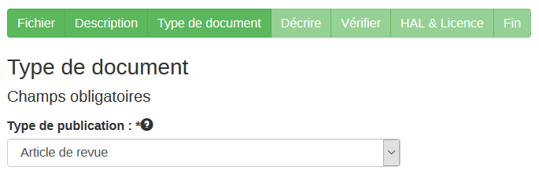
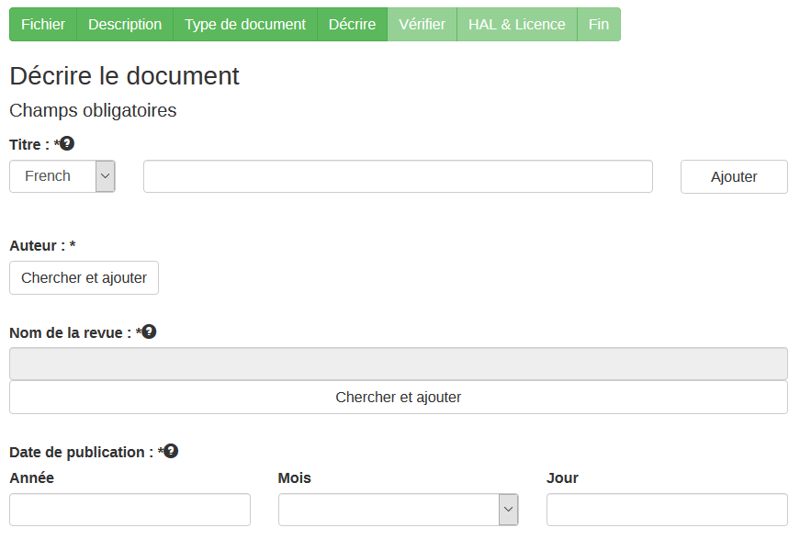
Quelles informations saisir en mode manuel ?
Type de document : sélectionné par défaut sur « Article »
Décrire le document : 4 infos à saisir :
Le titre de l’article
Le ou les auteur (s)
→ les affiliations sont récupérées automatiquement d’AURéHAL :
une vérification sera effectuée par le modérateur pour ne garder
que les affiliations valides
Le nom de la revue : à rechercher dans le référentiel proposé (AURéHAL)
La date de publication
1
2

Slide 12
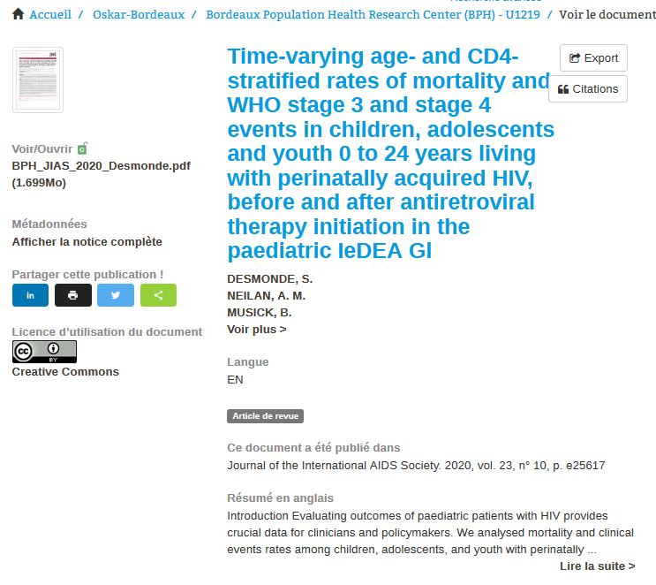
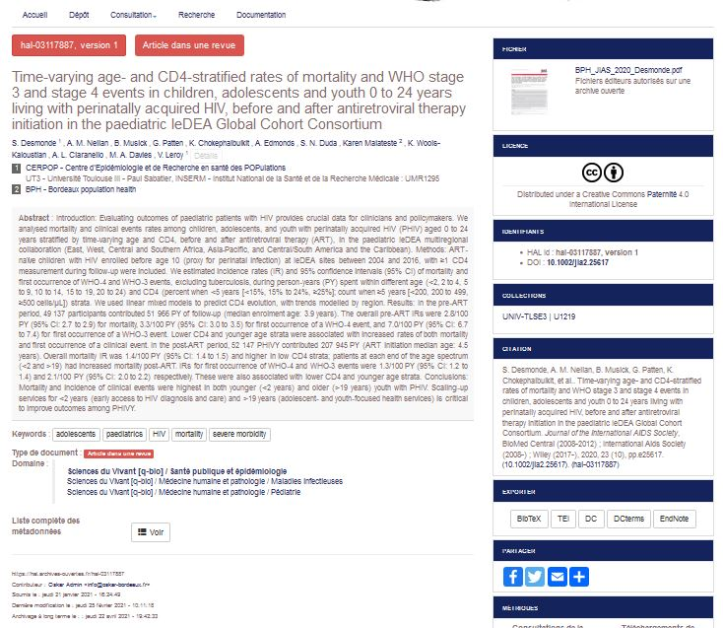
Et après ?
Etape de modération puis de mise en ligne par la référente OSKAR BPH
Export automatique vers le portail HAL-INSERM

Slide 13
Démonstration du dépôt d’un article
Exemple du dépôt d’une référence en mode automatique :
Matta R, Hallit S, Hallit R, Bawab W, Rogues AM, Salameh P. Epidemiology and microbiological profile comparison between community and hospital acquired infections: A multicenter retrospective study in Lebanon. J Infect Public Health. 2018 May-Jun;11(3):405-411.
doi: 10.1016/j.jiph.2017.09.005

Slide 14

Accès : https://oskar-bordeaux.fr
Contact :
Projet soutenu et financé par l’IdEx Bordeaux n° ANR 10-IDEX-03-02

